Slide 1
Tema 2
LA DEMANDA Y LA OFERTA

Slide 2
TEMA 2. LA DEMANDA Y LA OFERTA
2.1 Los mercados y la competencia
2.2 Los conceptos de demanda y oferta
2.3 El equilibrio de mercado
2.4 Cambios en el equilibrio
2.5 (*) Los controles de precios
2.6 (*) Los consumidores, los bienes y la eficiencia de los mercados.
Bibliografía: Mankiw, Cap. 4, 6(parte) y 7.

Slide 3
2.1 Los mercados y la competencia

Slide 4
2.1 Los mercados y la competencia
OFERTA y DEMANDA son las dos palabras más utilizadas por los economistas.
Oferta y demanda son las fuerzas que hacen que las economías de mercado funcionen.
En este tema nos ocuparemos de la oferta, la demanda y el equilibrio de mercado.
Notes:
2

Slide 5
2.1 Los mercados y la competencia
Un mercado es un grupo de compradores y vendedores de un bien o servicio.
Los términos oferta y demanda se refieren al comportamiento de los individuos…en cuanto a su interacción con los demás en los mercados.
Notes:
4

Slide 6
2.1 Los mercados y la competencia
Los compradores determinan la demanda.
Los vendedores determinan la oferta.
Notes:
4

Slide 7
TIPOS DE MERCADOS
Mercado competitivo:
2.1 Los mercados y la competencia
Un mercado competitivo es aquel en que hay muchos compradores y vendedores, de tal forma que ninguno de ellos, independientemente, tiene capacidad para afectar al precio.
Notes:
5

Slide 8
2.1 Los mercados y la competencia
Competencia perfecta
  Producto homogéneo.
  Numerosos compradores y vendedores, sin poder para influir individualmente en el precio.
  Compradores y vendedores son precio-aceptantes
Monopolio
    Un único vendedor, que establece el precio.
Notes:
6

Slide 9
2.1 Los mercados y la competencia
Oligopolio
  Pocos vendedores
  No siempre competidores agresivos
Competencia monopolística
  Muchos vendedores
  Productos diferenciados
  Cada vendedor puede establecer el precio de su propio producto
Notes:
6

Slide 10
2.2 Los conceptos de demanda y oferta

Slide 11
2.2 Los conceptos de demanda y oferta
LA DEMANDA
Cantidad demandada es la cantidad de un bien que los consumidores están dispuestos a comprar, es decir, que DESEAN y PUEDEN comprar.
LEY DE LA DEMANDA:
  La ley de la demanda establece que, manteniéndose todo lo demás constante, la cantidad demandada de un bien disminuye cuando el precio de ese bien aumenta.
Notes:
8

Slide 12
2.2 Los conceptos de demanda y oferta
TABLA DE DEMANDA
  Es una tabla que muestra la relación entre el precio de un bien y la cantidad demandada de ese bien.
Notes:
17

Slide 13
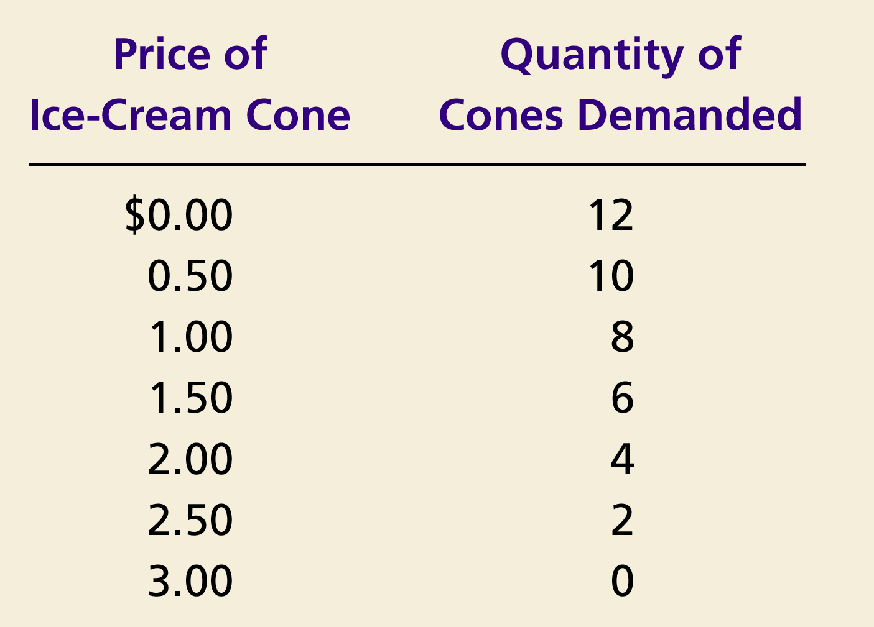
Tabla de demanda de Catalina
Notes:
17

Slide 14
2.2 Los conceptos de demanda y oferta
CURVA DE DEMANDA
  La curva de demanda es un gráfico de la relación entre el precio de un bien y la cantidad demandada de dicho bien.
Notes:
17

Slide 15

Figura 4-1. La tabla y la curva de demanda de Catalina.
Precio
de un helado ($)
$3.00
2.50
1. Una disminución
2.00
del precio…
1.50
1.00
0.50
0
1
2
3
4
5
6
7
8
9
10
11
12
Cantidad
de helados
2.
...
eleva la cantidad
demandada de helados.
Copyright © 2004 South-Western

Slide 16
Demanda de mercado vs. Demanda individual
2.2 Los conceptos de demanda y oferta
La demanda de mercado es la suma de todas las demandas individuales.
La curva de demanda de mercado muestra cómo varía la cantidad total demandada de un bien cuando varía su precio, mientras se mantienen constantes todos los demás factores.
Gráficamente, la curva de demanda de mercado se obtiene sumando horizontalmente las curvas de demanda individuales.

Slide 17
Desplazamientos a lo largo de la curva de demanda
2.2 Los conceptos de demanda y oferta
  Movimientos a lo largo de la curva de demanda…
  … causados por un cambio en el precio del bien.
  * Hablaremos en este caso de:
  CAMBIOS EN LA CANTIDAD DEMANDADA
Notes:
19

Slide 18
Cambios en la cantidad demandada
Precio
Todo aquello que modifique el precio se refleja en un movimiento a lo largo de la curva de demanda
B
$2.00
A
1.00
D
0
4
8
Cantidad

Slide 19
2.2 Los conceptos de demanda y oferta
Desplazamientos de la curva de demanda
  Movimientos de la curva de demanda, bien hacia la derecha o bien hacia la izquierda…
  … causados por un cambio en cualquiera de las variables que pueden afectar a la demanda de ese bien excepto su precio.
  * Hablaremos en este caso de:
  CAMBIOS DE LA DEMANDA
Notes:
19

Slide 20
2.2 Los conceptos de demanda y oferta
Factores cuyo cambio causa un desplazamiento de la curva de demanda de un bien:
La renta
Si ↑ renta ⇒ ↑ demanda BIEN NORMAL
Si ↑ renta ⇒ ↓ demanda BIEN INFERIOR
Notes:
19

Slide 21
2.2 Los conceptos de demanda y oferta
2. Los precios de los bienes relacionados con el bien en cuestión.
Bienes sustitutivos: cuando al subir el precio de uno de ellos, aumenta la demanda del otro.
Bienes complementarios: cuando al subir el precio de uno de ellos, disminuye la demanda del otro.
Notes:
19

Slide 22
2.2 Los conceptos de demanda y oferta
Otros factores que afectan a la demanda:
3. Los gustos.
4. Las expectativas.
5. El número de compradores.
Notes:
19

Slide 23
Figure 4-3 Desplazamientos de la curva de demanda
Precio
Aumento
de la demanda
Disminución
de la demanda
Curva de
demanda,
D2
Curva de
Curva de
demanda, D3
demanda, D1
1
0
Cantidad
Copyright©2003 Southwestern/Thomson Learning

Slide 24
Caso de un bien Normal
Precio
$3.00
Un aumento en la renta…
2.50
Aumento
de la demanda
2.00
1.50
1.00
0.50
D₂
D₁
0
1
2
3
4
5
6
7
8
9
10
11
12
Cantidad

Slide 25
Caso de un bien inferior
Precio
$3.00
Un aumento en la renta…
2.50
2.00
Disminución
de la
demanda
1.50
1.00
0.50
D₂
D₁
0
1
2
3
4
5
6
7
8
9
10
11
12
Cantidad

Slide 26
LA OFERTA
2.2 Los conceptos de demanda y oferta
Cantidad ofrecida es la cantidad de un bien que los vendedores están dispuestos a vender, es decir, que DESEAN y PUEDEN vender.
LEY DE LA OFERTA:
  La ley de la oferta establece que, manteniéndose todo lo demás constante, la cantidad ofrecida de un bien aumenta cuando su precio aumenta.
Notes:
25

Slide 27
2.2 Los conceptos de demanda y oferta
TABLA DE OFERTA
  Es una tabla que muestra la relación entre el precio de un bien y la cantidad ofrecida del mismo.
Notes:
29

Slide 28
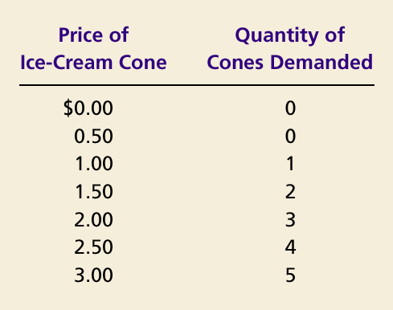
Tabla de oferta de Benito
Notes:
29

Slide 29
2.2 Los conceptos de demanda y oferta
La CURVA DE OFERTA
  La curva de oferta es el gráfico de la relación existente entre el precio de un bien y la cantidad ofrecida de dicho bien.
Notes:
29

Slide 30
Figure 4-5 Tabla de oferta y curva de oferta de Benito
Precio
$3.00
2.50
1. Un
aumento
en el precio
2.00
...
1.50
1.00
0.50
0
1
2
3
4
5
6
7
8
9
10
11
12
Cantidad
2.
...
eleva la cantidad ofrecida
Copyright©2003 Southwestern/Thomson Learning

Slide 31
Oferta de mercado vs. Oferta individual
2.2 Los conceptos de demanda y oferta
La oferta de mercado es la suma de todas las ofertas individuales.
La curva de oferta de mercado muestra cómo varía la cantidad total ofrecida de un bien cuando varía su precio, mientras se mantienen constantes todos los demás factores.
Gráficamente, la curva de oferta de mercado se obtiene sumando horizontalmente las curvas de oferta individuales.

Slide 32
Desplazamientos a lo largo de la curva de oferta
2.2 Los conceptos de demanda y oferta
  Movimientos a lo largo de la curva de oferta…
  … causados por un cambio en el precio del bien.
  * Hablaremos en este caso de:
  CAMBIOS EN LA CANTIDAD OFRECIDA
Notes:
19

Slide 33
Cambio en la cantidad ofrecida
Precio
S
C
$3.00
Un aumento en el precio se refleja en un movimiento ascendente a lo largo de la curva de oferta.
A
1.00
Cantidad
0
1
5
Notes:
30

Slide 34
2.2 Los conceptos de demanda y oferta
Desplazamientos de la curva de oferta
  Movimientos de la curva de oferta, bien hacia la derecha o bien hacia la izquierda…
  … causados por un cambio en cualquiera de las variables que pueden afectar a la oferta de ese bien excepto su precio.
  * Hablaremos en este caso de:
  CAMBIOS DE LA OFERTA
Notes:
19

Slide 35
Figure 4-7 Desplazamientos de la curva de oferta
Precio
Curva de oferta,
S
3
Curva de
oferta,
S
1
Curva de
Disminución
oferta,
S
2
de la oferta
Aumento
de la oferta
0
Cantidad
Copyright©2003 Southwestern/Thomson Learning

Slide 36
2.2 Los conceptos de demanda y oferta
Factores que pueden desplazar la curva de oferta:
Los precios de los factores.
La tecnología.
Las expectativas.
El número de vendedores.

Slide 37
2.3 El equilibrio de mercado

Slide 38
LA OFERTA Y LA DEMANDA JUNTAS
2.3 El equilibrio de mercado
Equilibrio de mercado:
Situación en la que el precio ha alcanzado un nivel en el que la cantidad ofrecida y la cantidad demanda se igualan.
Notes:
36

Slide 39
2.3 El equilibrio de mercado
Precio de equilibrio
  El precio que hace coincidir (que equilibra) cantidad ofrecida y cantidad demandada.
  Gráficamente, es el precio para el que las curvas de oferta y de demanda se cortan.
Cantidad de equilibrio
  Cantidad ofrecida y demandada al precio de equilibrio.
  Gráficamente, es la cantidad para la que las curvas de oferta y de demanda se cortan.
Notes:
36

Slide 40
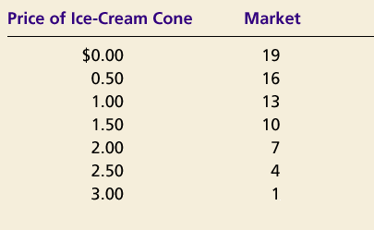
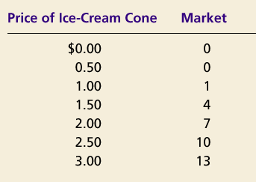
2.3 El equilibrio de mercado
Tabla de demanda
Tabla de oferta
Para un precio $2.00, la cantidad demandada es igual a la cantidad ofrecida!
Notes:
36

Slide 41
Figura 4-8 El equilibrio de la oferta y la demanda
Precio
Oferta
Precio de equilibrio
Equilibrio
$2.00
Cantidad de
Demanda
equilibrio
0
1
2
3
4
5
6
7
8
9
10
11
12
13
Cantidad
Copyright©2003 Southwestern/Thomson Learning

Slide 42
Figure 4-9(a) Mercado NO en equilibrio.
(a) Exceso de oferta
Precio
Oferta
Excedente
$2.50
2.00
Demanda
0
4
7
10
Cantidad
Cantidad
Cantidad
demandada
ofrecida
Copyright©2003 Southwestern/Thomson Learning

Slide 43
2.3 El equilibrio de mercado
Excedente (o exceso de oferta)
  Cuando precio > precio de equilibrio, entonces la cantidad ofrecida > cantidad demandada.
    ⇒ Los oferentes bajarán el precio para aumentar las ventas y, por lo tanto, se moverán hacia el equilibrio.

Slide 44
Figure 4-9(b) Mercado No en equilibrio
(b) Exceso de demanda
Precio
Oferta
$2.00
1.50
Escasez
Demanda
0
4
7
10
Cantidad
Cantidad
Cantidad
ofrecida
demandada
Copyright©2003 Southwestern/Thomson Learning

Slide 45
2.3 El equilibrio de mercado
Escasez (o exceso de demanda)
  • Cuando precio < precio de equilibrio, entonces la cantidad demandada > la cantidad ofrecida.
    ⇒ Los oferentes aumentarán el precio dado que hay muchos compradores para pocas unidades del bien, y, con ello, se moverán hacia el equilibrio.

Slide 46
2.3 El equilibrio de mercado
LEY DE LA OFERTA Y LA DEMANDA
  La ley de la oferta y la demanda establece que cuando el precio de todo bien se ajusta para hacer coincidir (para equilibrar) la cantidad ofrecida y la cantidad demandada de ese bien.

Slide 47
2.4 Cambios en el equilibrio

Slide 48
Tres pasos para analizar los cambios en el equilibrio:
2.4 Cambios en el equilibrio
Averiguar si el acontecimiento desplaza la curva de oferta o la de demanda (o tal vez las dos).
Averiguar en que sentido (a la dcha. o a la izqda.) se desplaza la curva.
Utilizar un gráfico de oferta y demanda para ver cómo varían el precio y la cantidad de equilibrio como consecuencia del desplazamiento.
Notes:
45

Slide 49
Figura 4-10 Cambios en el equilibrio ante un aumento de la demanda
Precio
El calor desplaza la
demanda de helado…
Oferta
$2.50
Nuevo equilibrio
2.00
2. . . . llevando
Equilibrio
a un precio
inicial
mayor . . .
D2
D1
0
7
10
Cantidad
3.
. . .
y a una mayor
cantidad vendida
Copyright©2003 Southwestern/Thomson Learning

Slide 50
Figura 4-11 Cambios en el equilibrio ante un cambio en la oferta
Precio
1. Un aumento en el precio
del azúcar, reduce
S₂
la oferta de helado. . .
S₁
Nuevo
$2.50
equilibrio
2.00
Equilibrio inicial
2. . . . llevando
a un mayor
precio del
helado . . .
Demanda
0
4
7
Cantidad
3.
. . .
y a una cantidad
vendida menor
Copyright©2003 Southwestern/Thomson Learning

Slide 51
TEMA 2. LA DEMANDA Y LA OFERTA
2.1 Los mercados y la competencia
2.2 Los conceptos de demanda y oferta
2.3 El equilibrio de mercado
2.4 Cambios en el equilibrio
2.5 (*) Los controles de precios
2.6 (*) Los consumidores, los bienes y la eficiencia de los mercados.
Bibliografía: Mankiw, Cap. 4, 6(parte) y 7.

